Slide 1
長期投資の理論と実践
第2章 多期間モデルにおけるリスクと効用関数

Slide 2
第2章 多期間モデルにおけるリスクと効用関数
第2章から第6章まで、多期間モデルによる長期投資の理論と実証分析結果を解説する。
本章は、多期間モデルの導入に向けての準備という位置づけで、1期間モデルを多期間モデルへ拡張する時に生じる問題点を整理した。
【目次】
ライフサイクルとパーソナル・ファイナンス
長期投資の基本的考え方
1期間モデルの教訓と多期間投資モデルの構築
2種類のリスク回避度を分断して表現できる効用関数の導入
Epstein=Zinの効用関数
投資機会集合の変容

Slide 3
第2章 多期間モデルにおけるリスクと効用関数
【第2章の概要】
投資ホライズンが10年以上における多期間モデルの準備を行う。
多期間において、消費水準の変化にタイプが2種類ある。
①将来の特定期間に実現する世の中の状態によって消費水準が変動するリスク
②将来異なる期間（異なるライフステージ間など）において消費水準が変動するリスク
1期間モデルの期待効用関数では上記2つのリスクを分離して表現できない。
多期間投資の理論では、これらを別々のパラメータとしてとらえることができる効用関数として、再帰的効用関数を導入する。
本章では特に操作性の高いEpstein=Zin効用を仮定し、リスク回避と許容を表す指標として、それぞれ、相対的リスク回避度RRAと異時点間代替弾力性EISを使用する。

Slide 4
第1節 ライフサイクルとパーソナル・ファイナンス

Slide 5
§1.1 ライフサイクルを多期間でとらえる
人は生まれてから死ぬまでの間に多くのイベントを経験する。
結婚、出産、育児、自動車や不動産の購入、旅行など。
上記のようにある程度予定されたものもあれば、病気や交通事故のように予期せぬ支出も発生しうる。
このような個人のライフサイクルに応じた多期間のアセットアロケーションについて分析する領域がパーソナル・ファイナンスと呼ばれている。

Slide 6
§1.1 ライフサイクルを多期間でとらえる
【期間の認識】
多期間モデルにおいては、毎期の消費の意思決定と投資行動の選択を行う必要がある。
※1期間モデルでは、期末の富をすべて消費に回すため消費の意思決定がなかった。
【多期間モデルの可能性と限界】
・投資家の選好が年齢によって変わり得る
⇒リスク回避度や効用関数が変化する
・投資対象の性質も変化する
⇒投資機会集合が変化する
・インフレの存在
これらの影響をすべて考慮して、長期投資の最適投資比率を決定するのは至難の業である。

Slide 7
§1.1 ライフサイクルを多期間でとらえる
【近視眼的投資（Myopic Investment）】
1期間モデルから多期間モデルへの拡張において、効用関数にある仮定を置いてみる。
効用関数が時間に依存せず同一であるとする。
Samuelson(1969)とMerton(1969)は上記の仮定の下、多期間投資の期待効用最大化問題に取り組んだ。
結果として、投資家の持つ効用関数や資本の従う確率分布にある仮定を置くことで、多期間の効用最大化問題が1期間モデルの繰り返しに一致することを示した。
このような、1期間モデルの繰り返しを近視眼的投資と呼ぶ。
詳しくは第3章で扱う。

Slide 8
第2節 長期投資の基本的考え方

Slide 9
§2.1 多期間における投資対象と投資主体
【無リスク資産】
多期間における無リスク資産としては、任意の1期間の期初において、その期末の収益が確定している短期金融資産を考える。
厳密には、効用関数の対象となる消費財単位としてとらえるべきであり、その意味では短期インフレ連動債が真の短期無リスク資産である。
ただ、物価連動債が個人投資家の投資対象として認識されるに至っていない現状と、1期間におけるインフレ率が小さければ無視できることから、短期国債で代替するのが現実的である。
注意：長期国債はリスク性資産としてとらえる。
【遺産】
遺産を残すことに効用があると考えることもできる。この場合、遺産額から得られる効用を表現するために遺産関数を導入することになる。

Slide 10
§2.2 リスク概念の多期間化と期待効用関数の拡張
多期間において、投資家の負うリスクは以下の2種類がある。
(1)将来の特定の期間に実現する異なる世の中の状態によって消費水準が変化するリスク
(2)将来の異なる時点の間において消費水準が変動するリスク
(1)のリスクは1期間と同様だが、(2)は多期間特有のリスクである。
通常の効用関数ではこの2つのリスクは分離不可能である。
そのため、多期間では2つのリスクを分離することができる再帰的効用関数を導入する。
再帰的効用関数の中でもEpstein=Zin型効用関数が操作性に優れておりよく用いられる。
詳細は第4章に譲る。

Slide 11
第3節 1期間モデルの教訓と多期間投資モデルの構築

Slide 12
§3.0 イントロ
第1章では、1期間モデルの結果を概観したが、1期間についての分析は多期間分析においても成立する示唆に富んだ多くの論点を提示している。
特に重要なポイントを挙げておく。
投資のリスクは、対価としてリターンが期待できる部分（組織的リスク）と期待できないリスク（非組織的リスク）とがある。
組織的リスクは全体リスクのうち、プライシングカーネルと相関を持つ変動部分であり、非組織的リスクは無相関の変動部分である。
対価の期待できないリスクを負うことは、投資家がリスク回避的であれば、その効用を低下させる。したがって、非組織的リスクは極力除去すべきである。
対価の期待できないリスクは、複数の銘柄に分散投資することで減じることができる。
これらは多期間の投資においても有効な考え方である。

Slide 13
§3.1 SamuelsonとMertonの先駆的考察
Samuelson(1969)※1とMerton(1969)※2は、離散時間・連続時間という違いはあるものの、1期間モデルを多期間モデルに本格的に拡張した初めての試みである。
彼らは多期間投資においても、1期間と同様、投資家の効用関数と多期間にわたる投資収益の確率分布によって最適消費と最適投資の意思決定が特徴づけられることを示している。
彼らの分析において、以下の情報が捨象されている。
投資家の労働所得
国債利回り等の無リスク資産の多期間にわたる不確実性
SamuelsonとMertonは上記の前提に加え、投資家の効用関数及び投資収益の確率分布に仮定を置くことで、多期間の最適戦略が、近視眼的投資（1期間の期待効用最大化の繰り返し）となることを導出した。
※1 Samuelson(1969) Lifetime Portfolio Selection By Dynamic Stochastic Programming
※2 Merton(1969) Lifetime Portfolio Selection under Uncertainty : The Continuous-Time Case

Slide 14
§3.1 SamuelsonとMertonの先駆的考察
SamuelsonとMertonが導いた、多期間の最適戦略が近視眼的投資となるための十分条件は、以下の2種類である。
投資家の効用がべき型であり、かつ、リスク性資産の投資収益が独立同分布（i.i.d.）
投資家の効用が対数型である。
第1の十分条件におけるリスク性資産の投資収益はi.i.d.であればよく、分布の形状は問わない。（正確には任意ではない。教科書の注釈を参照）
第2の十分条件においては、効用関数に対し第1の十分条件よりも強い条件を課す代わりに、投資収益がi.i.d.である必要がなくなっている。

Slide 15
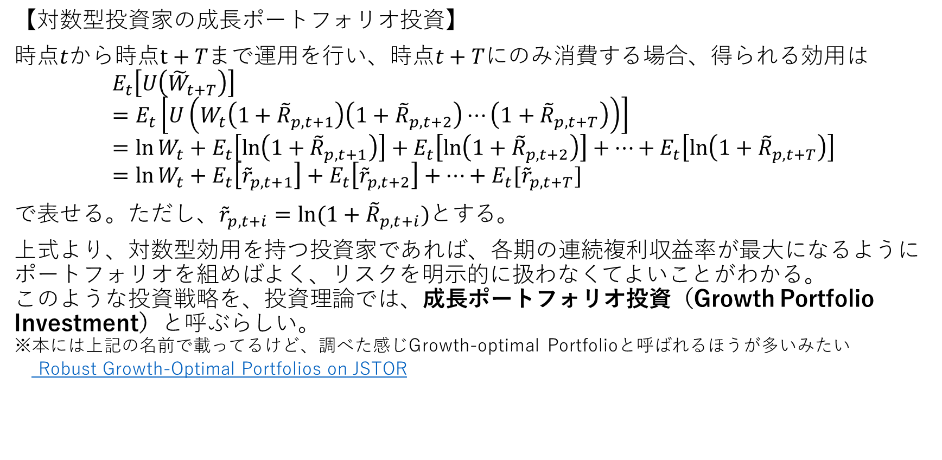
§3.1 SamuelsonとMertonの先駆的考察
【対数型投資家の成長ポートフォリオ投資】
時点$t$から時点$t+T$まで運用を行い、時点$t+T$にのみ消費する場合、得られる効用は
$$E_{t}\left[U\left({\tilde{W}}_{t+T}\right)\right] \\ =E_{t}\left[U\left(W_{t}\left(1+{\tilde{R}}_{p,t+1}\right)\left(1+{\tilde{R}}_{p,t+2}\right)⋯\left(1+{\tilde{R}}_{p,t+T}\right)\right)\right] \\ =\ln{W_{t}}+E_{t}\left[\ln\left(1+{\tilde{R}}_{p,t+1}\right)\right]+E_{t}\left[\ln\left(1+{\tilde{R}}_{p,t+2}\right)\right]+⋯+E_{t}\left[\ln\left(1+{\tilde{R}}_{p,t+T}\right)\right] \\ =\ln{W_{t}}+E_{t}\left[{\tilde{r}}_{p,t+1}\right]+E_{t}\left[{\tilde{r}}_{p,t+2}\right]+⋯+E_{t}[{\tilde{r}}_{p,t+T}]$$
で表せる。ただし、${\tilde{r}}_{p,t+i}=\ln{(1+{\tilde{R}}_{p,t+i})}$とする。
上式より、対数型効用を持つ投資家であれば、各期の連続複利収益率が最大になるようにポートフォリオを組めばよく、リスクを明示的に扱わなくてよいことがわかる。 このような投資戦略を、投資理論では、成長ポートフォリオ投資（Growth Portfolio Investment）と呼ぶらしい。 ※本には上記の名前で載ってるけど、調べた感じGrowth-optimal Portfolioと呼ばれるほうが多いみたい Robust Growth-Optimal Portfolios on JSTOR

Slide 16
§3.1 SamuelsonとMertonの先駆的考察
【SamuelsonとMertonの分析が持つ含意】
SamuelsonとMertonはある十分条件の下では多期間の最適戦略が近視眼的投資となるとした。
この十分条件においては、両者とも効用関数がCRRA型である。
そのため、すべての期間において同一の投資比率に保つことが期待効用を最大化する最適な投資行動となる。
これは現実を単純化した結果であるものの、いくつか示唆に富んだ含意を有する。
・人的資本
・支出（富の減少）
詳しくは第4章に譲る

Slide 17
§3.2 多期間モデルで新たに考察すべき２つの問題
【第１の問題：２種類のリスク】⇒４節・５節
（1）同一の期間における、異なる状態間での消費水準の変動リスク
（2）将来の異なる時点において、消費水準が変動するリスク
無リスク資産のみの運用を考えた場合、（1）のリスクはなくなるが、将来の無リスク利子率が変動するので、（2）のリスクは残る。
【第２の問題：変化する投資機会集合】⇒６節
（a）無リスク利子率と期間構造が長期において変化してしまう
（b）リスク性資産の期待収益率を定めるリスク・プレミアムが変化する
（c）リスク資産の価格が長期の計画運用期間において平均回帰的ないしは平均乖離的傾向を持つこと
（d）インフレ

Slide 18
第4節 ２種類のリスク回避度を分断して表現できる効用関数の導入

Slide 19
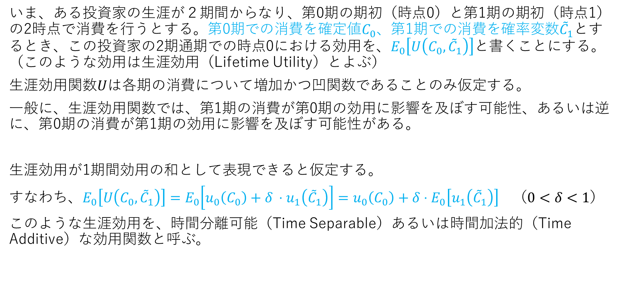
§4.1 期待効用関数の問題点をどう克服するか
いま、ある投資家の生涯が２期間からなり、第0期の期初（時点0）と第1期の期初（時点1）の2時点で消費を行うとする。第0期での消費を確定値$C_{0}$、第1期での消費を確率変数${\tilde{C}}_{1}$とするとき、この投資家の2期通期での時点0における効用を、$E_{0}\left[U\left(C_{0},{\tilde{C}}_{1}\right)\right]と$書くことにする。（このような効用は生涯効用（Lifetime Utility）とよぶ）
生涯効用関数$U$は各期の消費について増加かつ凹関数であることのみ仮定する。
一般に、生涯効用関数では、第1期の消費が第0期の効用に影響を及ぼす可能性、あるいは逆に、第0期の消費が第1期の効用に影響を及ぼす可能性がある。
生涯効用が1期間効用の和として表現できると仮定する。
すなわち、$E_{0}\left[U\left(C_{0},{\tilde{C}}_{1}\right)\right]=E_{0}\left[u_{0}\left(C_{0}\right)+δ ⋅u_{1}\left({\tilde{C}}_{1}\right)\right]=u_{0}\left(C_{0}\right)+δ⋅E_{0}\left[u_{1}\left({\tilde{C}}_{1}\right)\right]$ （$0<δ<1$）
このような生涯効用を、時間分離可能（Time Separable）あるいは時間加法的（Time Additive）な効用関数と呼ぶ。

Slide 20
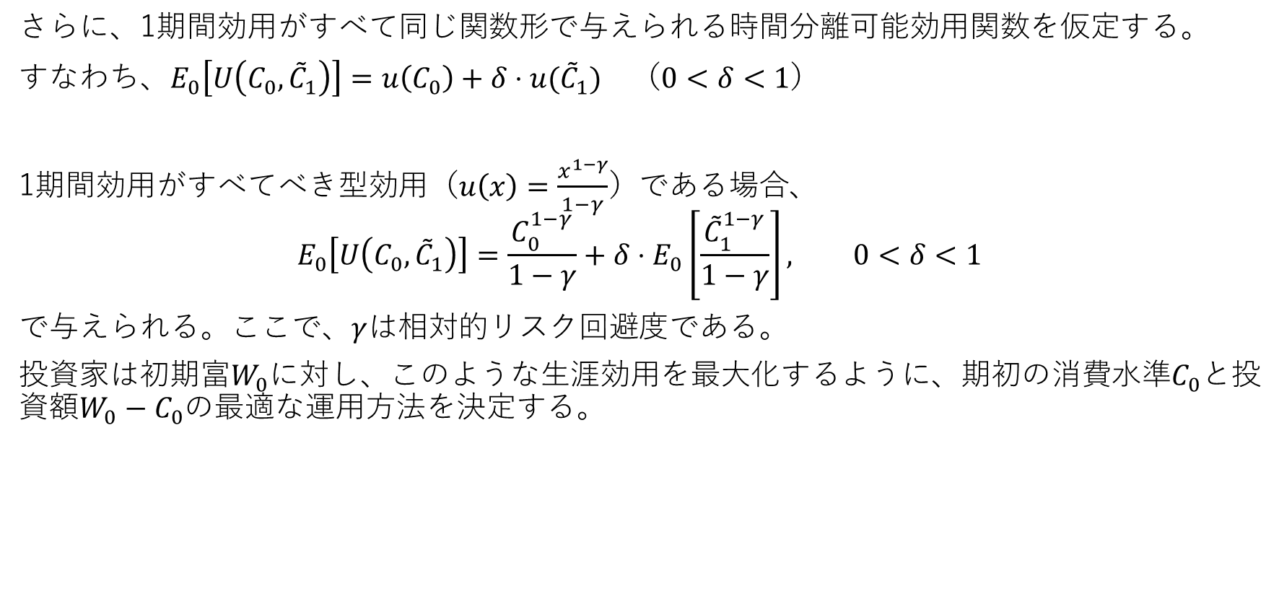
§4.1 期待効用関数の問題点をどう克服するか
さらに、1期間効用がすべて同じ関数形で与えられる時間分離可能効用関数を仮定する。
すなわち、$E_{0}\left[U\left(C_{0},{\tilde{C}}_{1}\right)\right]=u\left(C_{0}\right)+δ⋅u({\tilde{C}}_{1})$ （$0<δ<1$）
1期間効用がすべてべき型効用（$u\left(x\right)=\frac{x^{1−γ}}{1−γ}$）である場合、
$$E_{0}\left[U\left(C_{0},{\tilde{C}}_{1}\right)\right]=\frac{C_{0}^{1−γ}}{1−γ}+δ⋅E_{0}\left[\frac{{\tilde{C}}_{1}^{1−γ}}{1−γ}\right], 0<δ<1$$
で与えられる。ここで、$γ$は相対的リスク回避度である。
投資家は初期富$W_{0}$に対し、このような生涯効用を最大化するように、期初の消費水準$C_{0}$と投資額$W_{0}−C_{0}$の最適な運用方法を決定する。

Slide 21
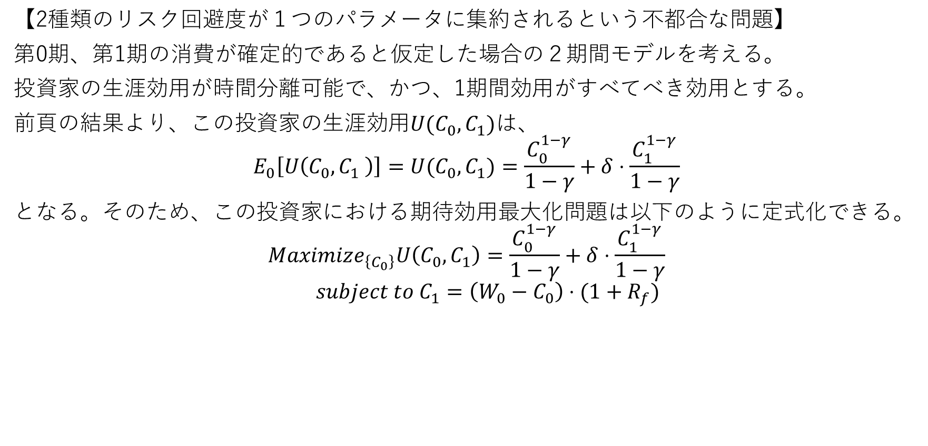
§4.1 期待効用関数の問題点をどう克服するか
【2種類のリスク回避度が１つのパラメータに集約されるという不都合な問題】
第0期、第1期の消費が確定的であると仮定した場合の２期間モデルを考える。
投資家の生涯効用が時間分離可能で、かつ、1期間効用がすべてべき効用とする。
前頁の結果より、この投資家の生涯効用$U(C_{0},C_{1})$は、
$$E_{0}\left[U\left(C_{0},C_{1} \right)\right]=U(C_{0},C_{1})=\frac{C_{0}^{1−γ}}{1−γ}+δ⋅\frac{C_{1}^{1−γ}}{1−γ}$$
となる。そのため、この投資家における期待効用最大化問題は以下のように定式化できる。
$$Maximize_{\left\{C_{0}\right\}}U\left(C_{0},C_{1}\right)=\frac{C_{0}^{1−γ}}{1−γ}+δ⋅\frac{C_{1}^{1−γ}}{1−γ} \\ subject to C_{1}=\left(W_{0}−C_{0}\right)⋅(1+R_{f})$$

Slide 22
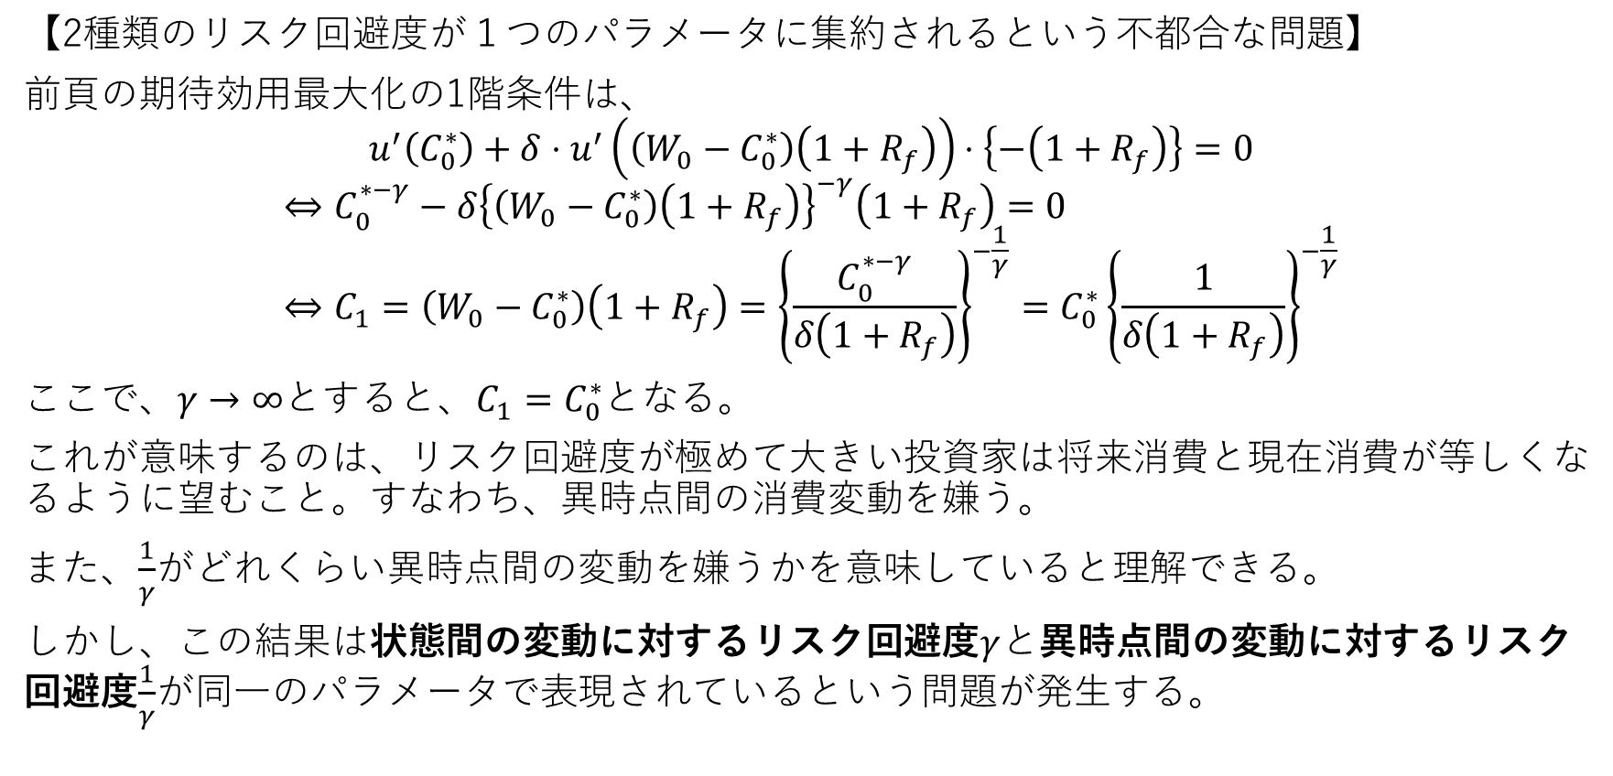
§4.1 期待効用関数の問題点をどう克服するか
【2種類のリスク回避度が１つのパラメータに集約されるという不都合な問題】
前頁の期待効用最大化の1階条件は、
$$u^{′}\left(C_{0}^{∗}\right)+δ⋅u^{′}\left(\left(W_{0}−C_{0}^{∗}\right)\left(1+R_{f}\right)\right)⋅\left\{−\left(1+R_{f}\right)\right\}=0$$
$$⇔C_{0}^{∗−γ}−δ{\left\{\left(W_{0}−C_{0}^{∗}\right)\left(1+R_{f}\right)\right\}}^{−γ}\left(1+R_{f}\right)=0 \\ ⇔C_{1}=\left(W_{0}−C_{0}^{∗}\right)\left(1+R_{f}\right)={\left\{\frac{C_{0}^{∗−γ}}{δ\left(1+R_{f}\right)}\right\}}^{−\frac{1}{γ}}=C_{0}^{∗}{\left\{\frac{1}{δ\left(1+R_{f}\right)}\right\}}^{−\frac{1}{γ}}$$
ここで、$γ→∞$とすると、$C_{1}=C_{0}^{∗}$となる。
これが意味するのは、リスク回避度が極めて大きい投資家は将来消費と現在消費が等しくなるように望むこと。すなわち、異時点間の消費変動を嫌う。
また、$\frac{1}{γ}$がどれくらい異時点間の変動を嫌うかを意味していると理解できる。
しかし、この結果は状態間の変動に対するリスク回避度$γ$と異時点間の変動に対するリスク回避度$\frac{1}{γ}$が同一のパラメータで表現されているという問題が発生する。

Slide 23
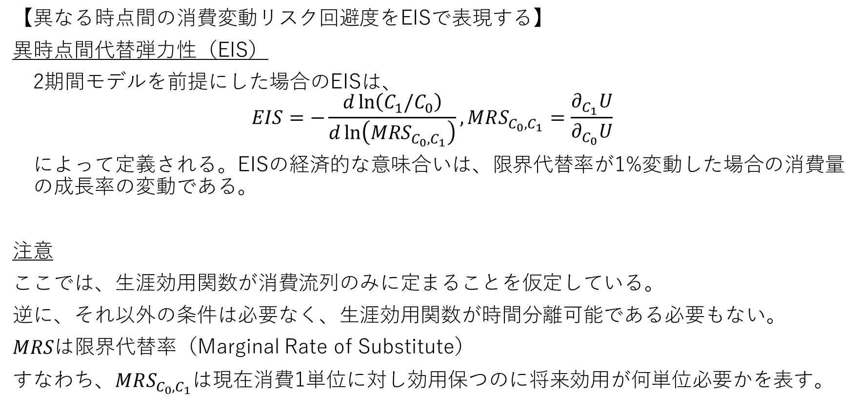
§4.1 期待効用関数の問題点をどう克服するか
【異なる時点間の消費変動リスク回避度をEISで表現する】
異時点間代替弾力性（EIS）
2期間モデルを前提にした場合のEISは、
$$EIS=−\frac{d\ln\left(C_{1}/C_{0}\right)}{d\ln\left(MRS_{C_{0},C_{1}}\right)}, MRS_{C_{0},C_{1}}=\frac{∂_{C_{1}}U}{∂_{C_{0}}U}$$
によって定義される。EISの経済的な意味合いは、限界代替率が1%変動した場合の消費量 の成長率の変動である。
注意
ここでは、生涯効用関数が消費流列のみに定まることを仮定している。
逆に、それ以外の条件は必要なく、生涯効用関数が時間分離可能である必要もない。
$MRS$は限界代替率（Marginal Rate of Substitute）
すなわち、$MRS_{C_{0},C_{1}}$は現在消費1単位に対し効用保つのに将来効用が何単位必要かを表す。

Slide 24
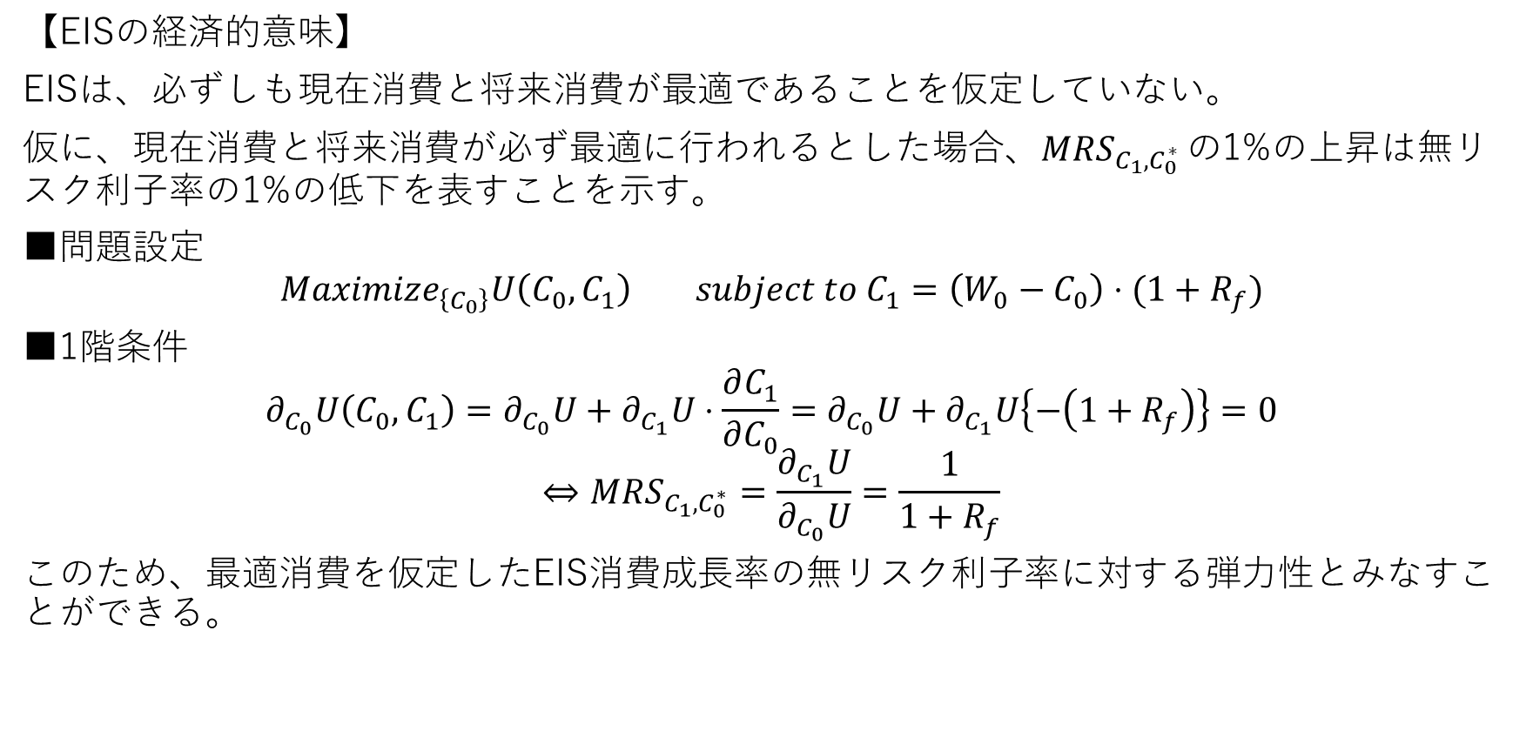
§4.1 期待効用関数の問題点をどう克服するか
【EISの経済的意味】
EISは、必ずしも現在消費と将来消費が最適であることを仮定していない。
仮に、現在消費と将来消費が必ず最適に行われるとした場合、$MRS_{C_{1},C_{0}^{∗} }$の1%の上昇は無リスク利子率の1%の低下を表すことを示す。
■問題設定
$$Maximize_{\left\{C_{0}\right\}}U\left(C_{0},C_{1}\right) subject to C_{1}=\left(W_{0}−C_{0}\right)⋅(1+R_{f})$$
■1階条件
$$∂_{C_{0}}U\left(C_{0},C_{1}\right)=∂_{C_{0}}U+∂_{C_{1}}U⋅\frac{∂C_{1}}{∂C_{0}}=∂_{C_{0}}U+∂_{C_{1}}U\left\{−\left(1+R_{f}\right)\right\}=0$$
$$⇔MRS_{C_{1},C_{0}^{∗}}=\frac{∂_{C_{1}}U}{∂_{C_{0}}U}=\frac{1}{1+R_{f}}$$
このため、最適消費を仮定したEIS消費成長率の無リスク利子率に対する弾力性とみなすことができる。

Slide 25
§4.1 期待効用関数の問題点をどう克服するか
【EISによって利子率変化の代替効果と所得効果を表現する】
ミクロ経済学において、1財の価格が変化したときの各財に対する需要の変化を分析する標準的な方法は、需要変化を代替効果と所得効果に分けて分析することである。
代替効果：価格が安くなった財への需要が相対的に増加し、価格が高いほかの財への需要が 減少する効果
所得効果：財の価格低下により予算制約が緩みすべての財への需要が相対的に増加する効果
この考え方を、無リスク利子率変化に適用すると
代替効果：無リスク利子率が上昇すると、将来の消費財は相対的に安くなる。そのため投資 家は、相対的に高くなった現在消費を減らして将来消費を増やそうとする。
所得効果：無リスク利子率が上昇すると、同じ初期富でも将来消費が増加する結果、予算制 約が緩む。この場合、現在消費と将来消費の両方を増加させるインセンティブが 働く。
将来消費は必ず増加するが、現在消費が増加するかは代替効果と所得効果の大小に依存して決まる。

Slide 26
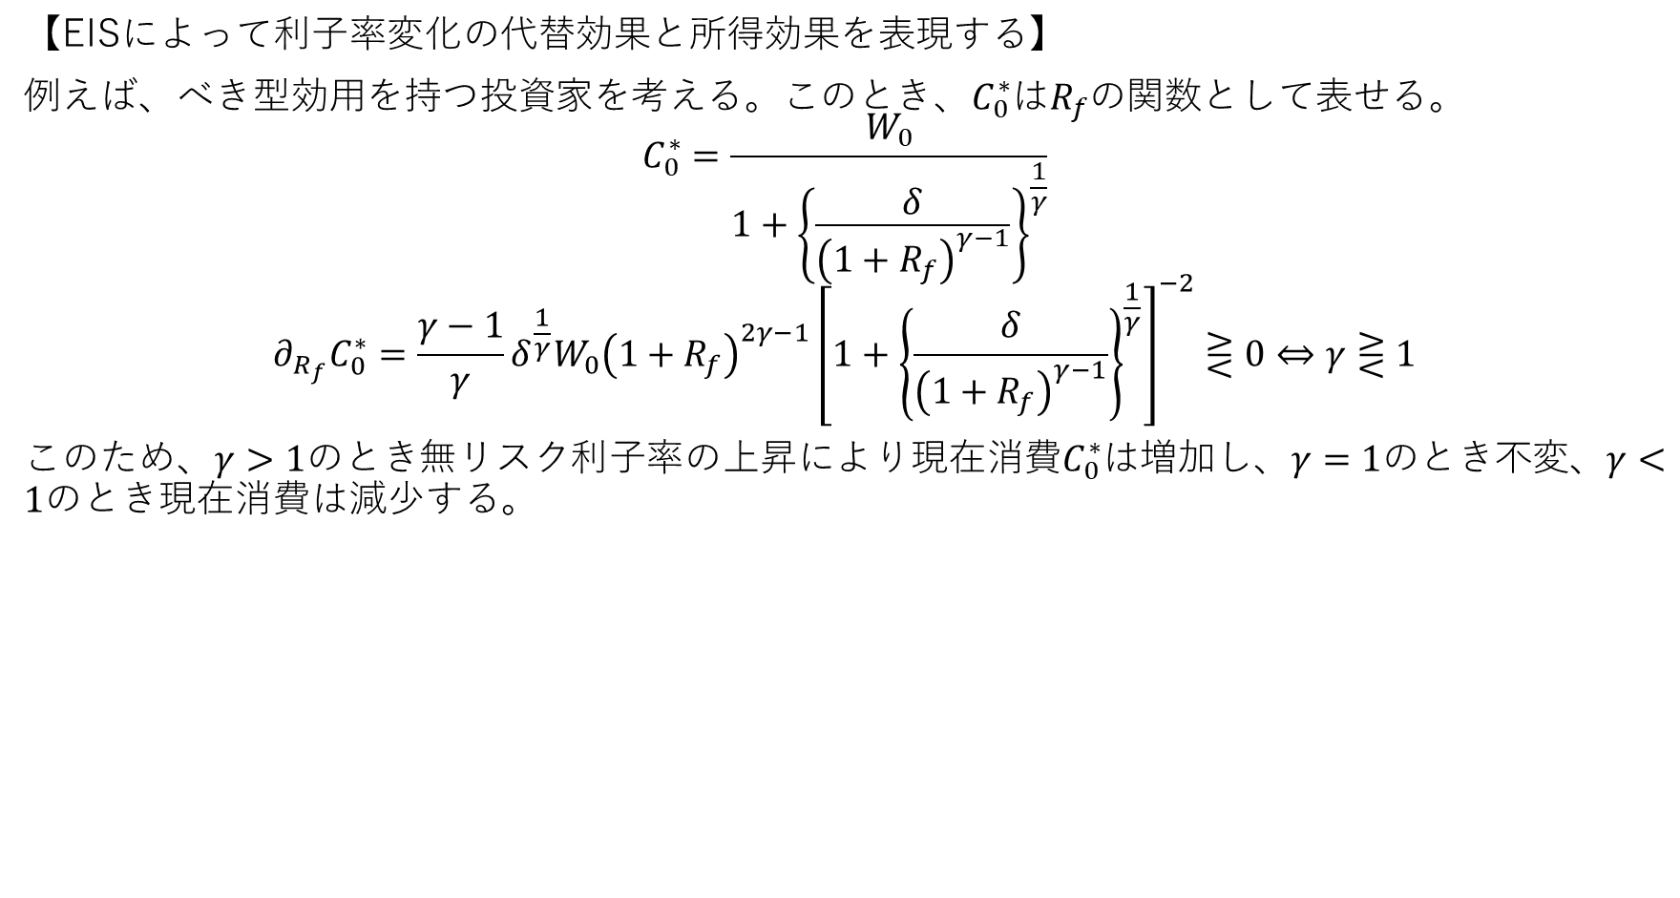
§4.1 期待効用関数の問題点をどう克服するか
【EISによって利子率変化の代替効果と所得効果を表現する】
例えば、べき型効用を持つ投資家を考える。このとき、$C_{0}^{∗}はR_{f}$の関数として表せる。
$$C_{0}^{∗}=\frac{W_{0}}{1+{\left\{\frac{δ}{{\left(1+R_{f}\right)}^{γ−1}}\right\}}^{\frac{1}{γ}}}$$
$$∂_{R_{f}}C_{0}^{∗}=\frac{γ−1}{γ}δ^{\frac{1}{γ}}W_{0}{\left(1+R_{f}\right)}^{2γ−1}{\left[1+{\left\{\frac{δ}{{\left(1+R_{f}\right)}^{γ−1}}\right\}}^{\frac{1}{γ}}\right]}^{−2}⋛0⇔γ⋛1$$
このため、$γ>1のとき$無リスク利子率の上昇により現在消費$C_{0}^{∗}$は増加し、$γ=1$のとき不変、$γ<1のとき$現在消費は減少する。

Slide 27
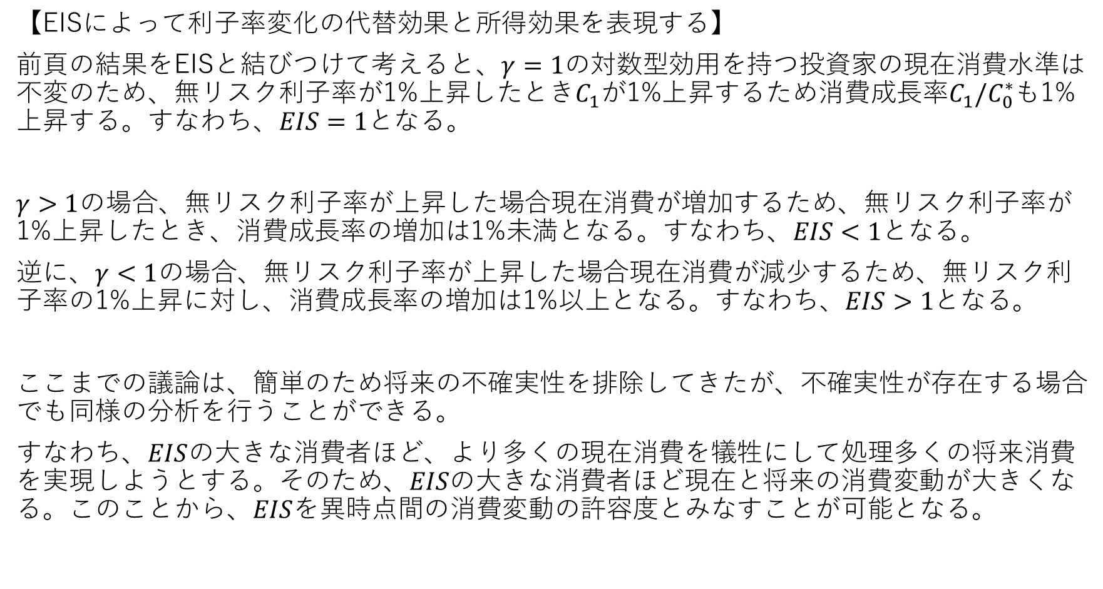
§4.1 期待効用関数の問題点をどう克服するか
【EISによって利子率変化の代替効果と所得効果を表現する】
前頁の結果をEISと結びつけて考えると、$γ=1の$対数型効用を持つ投資家の現在消費水準は不変のため、無リスク利子率が1%上昇したとき$C_{1}が$1%上昇するため消費成長率$C_{1}/C_{0}^{∗}$も1%上昇する。すなわち、$EIS=1$となる。
$γ>1$の場合、無リスク利子率が上昇した場合現在消費が増加するため、無リスク利子率が1%上昇したとき、消費成長率の増加は1%未満となる。すなわち、$EIS<1$となる。
逆に、$γ<1$の場合、無リスク利子率が上昇した場合現在消費が減少するため、無リスク利子率の1%上昇に対し、消費成長率の増加は1%以上となる。すなわち、$EIS>1$となる。
ここまでの議論は、簡単のため将来の不確実性を排除してきたが、不確実性が存在する場合でも同様の分析を行うことができる。
すなわち、$EIS$の大きな消費者ほど、より多くの現在消費を犠牲にして処理多くの将来消費を実現しようとする。そのため、$EISの$大きな消費者ほど現在と将来の消費変動が大きくなる。このことから、$EIS$を異時点間の消費変動の許容度とみなすことが可能となる。

Slide 28
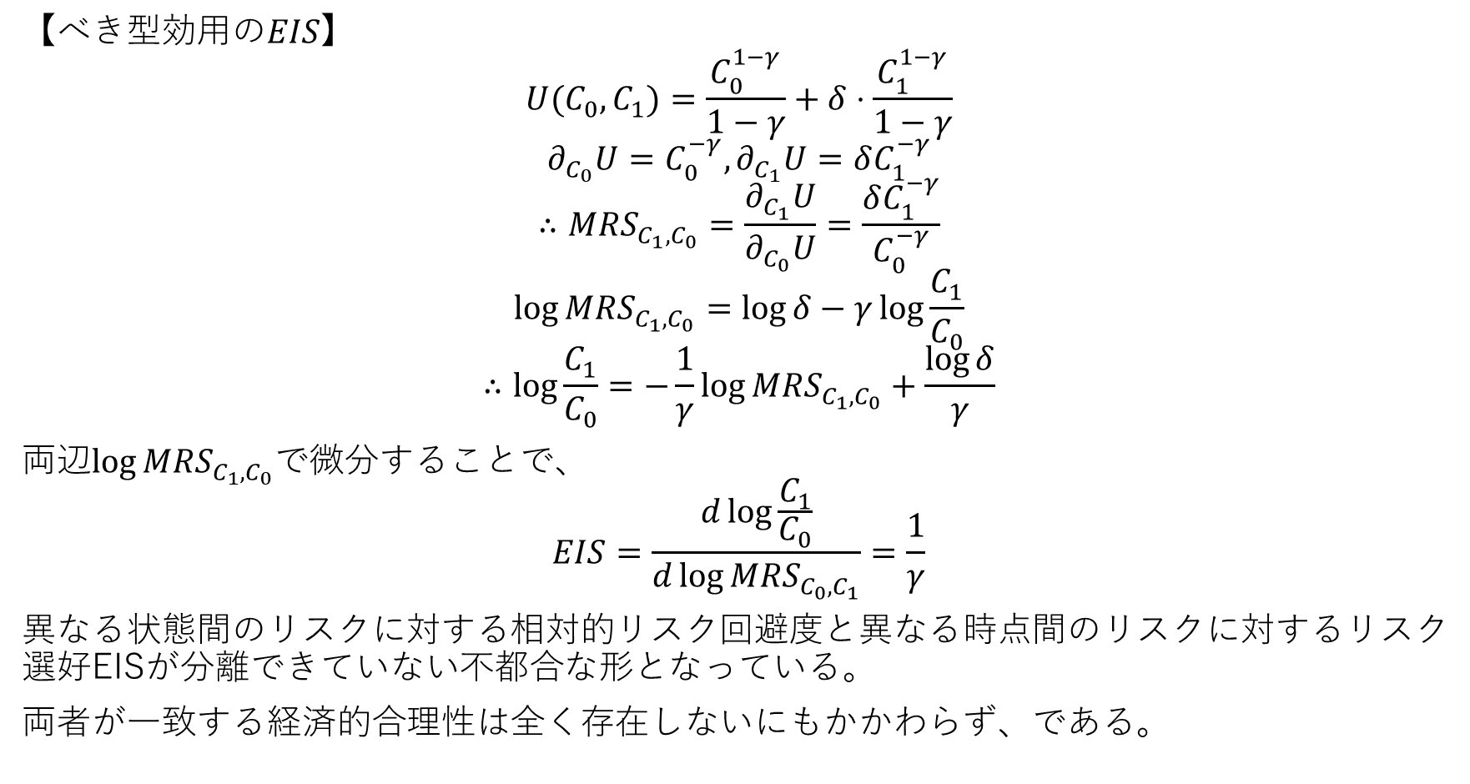
§4.1 期待効用関数の問題点をどう克服するか
【べき型効用の$EIS】$
$$U(C_{0},C_{1})=\frac{C_{0}^{1−γ}}{1−γ}+δ⋅\frac{C_{1}^{1−γ}}{1−γ}$$
$$∂_{C_{0}}U=C_{0}^{−γ}, ∂_{C_{1}}U=δC_{1}^{−γ}$$
$$∴MRS_{C_{1},C_{0}}=\frac{∂_{C_{1}}U}{∂_{C_{0}}U}=\frac{δC_{1}^{−γ}}{C_{0}^{−γ}}$$
$$\log{MRS_{C_{1},C_{0}}}=\log{δ−γ\log{\frac{C_{1}}{C_{0}}}}$$
$$∴\log{\frac{C_{1}}{C_{0}}=−\frac{1}{γ}\log{MRS_{C_{1},C_{0}}}+\frac{\log{δ}}{γ}}$$
両辺$\log{MRS_{C_{1},C_{0}}}$で微分することで、
$$EIS=\frac{d\log{\frac{C_{1}}{C_{0}}}}{d\log{MRS_{C_{0},C_{1}}}}=\frac{1}{γ}$$
異なる状態間のリスクに対する相対的リスク回避度と異なる時点間のリスクに対するリスク選好EISが分離できていない不都合な形となっている。
両者が一致する経済的合理性は全く存在しないにもかかわらず、である。

Slide 29
§4.2 2つのリスク回避度概念を分離するための創意
前節では、異時点間変動リスクに対する選好の指標としてEISを導入した。
さらに、べき型の効用関数に対して、状態間の変動リスクの回避と異時点間の変動リスクの回避が独立ではないという問題も明らかにした。

Slide 30
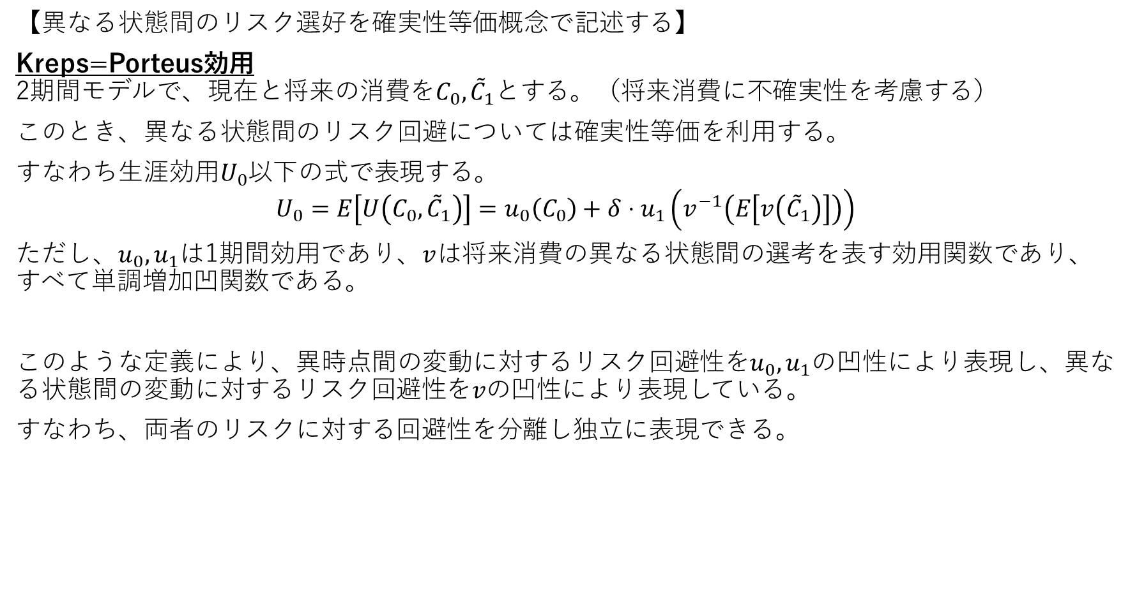
§4.2 2つのリスク回避度概念を分離するための創意
【異なる状態間のリスク選好を確実性等価概念で記述する】
Kreps=Porteus効用 2期間モデルで、現在と将来の消費$をC_{0},{\tilde{C}}_{1}$とする。（将来消費に不確実性を考慮する）
このとき、異なる状態間のリスク回避については確実性等価を利用する。
すなわち生涯効用$U_{0}$以下の式で表現する。
$$U_{0}=E\left[U\left(C_{0},{\tilde{C}}_{1}\right)\right]=u_{0}\left(C_{0}\right)+δ⋅u_{1}\left(v^{−1}\left(E\left[v\left({\tilde{C}}_{1}\right)\right]\right)\right)$$
ただし、$u_{0},u_{1}$は1期間効用であり、$v$は将来消費の異なる状態間の選考を表す効用関数であり、すべて単調増加凹関数である。
このような定義により、異時点間の変動に対するリスク回避性を$u_{0},u_{1}$の凹性により表現し、異なる状態間の変動に対するリスク回避性を$vの$凹性により表現している。
すなわち、両者のリスクに対する回避性を分離し独立に表現できる。
※Kreps=Porteus効用は必ずしも確実性等価を用いた定式化ではない。 次節でやるが、確実性等価額を用いた定式化はEpstein=Zin(1989, 1991)によるものである。

Slide 31
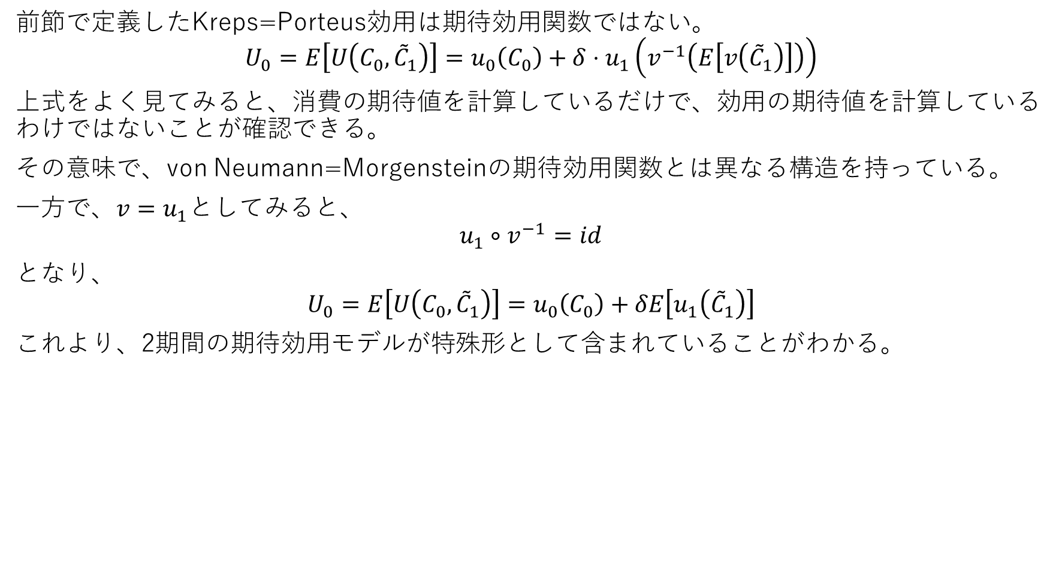
§4.3 再帰的効用関数は期待効用関数ではない
前節で定義したKreps=Porteus効用は期待効用関数ではない。
$$U_{0}=E\left[U\left(C_{0},{\tilde{C}}_{1}\right)\right]=u_{0}\left(C_{0}\right)+δ⋅u_{1}\left(v^{−1}\left(E\left[v\left({\tilde{C}}_{1}\right)\right]\right)\right)$$
上式をよく見てみると、消費の期待値を計算しているだけで、効用の期待値を計算しているわけではないことが確認できる。
その意味で、von Neumann=Morgensteinの期待効用関数とは異なる構造を持っている。
一方で、$v=u_{1}$としてみると、
$$u_{1}∘v^{−1}=id$$
となり、
$$U_{0}=E\left[U\left(C_{0},{\tilde{C}}_{1}\right)\right]=u_{0}\left(C_{0}\right)+δE\left[u_{1}\left({\tilde{C}}_{1}\right)\right]$$
これより、2期間の期待効用モデルが特殊形として含まれていることがわかる。

Slide 32
第5節 Epstein=Zinの効用関数

Slide 33
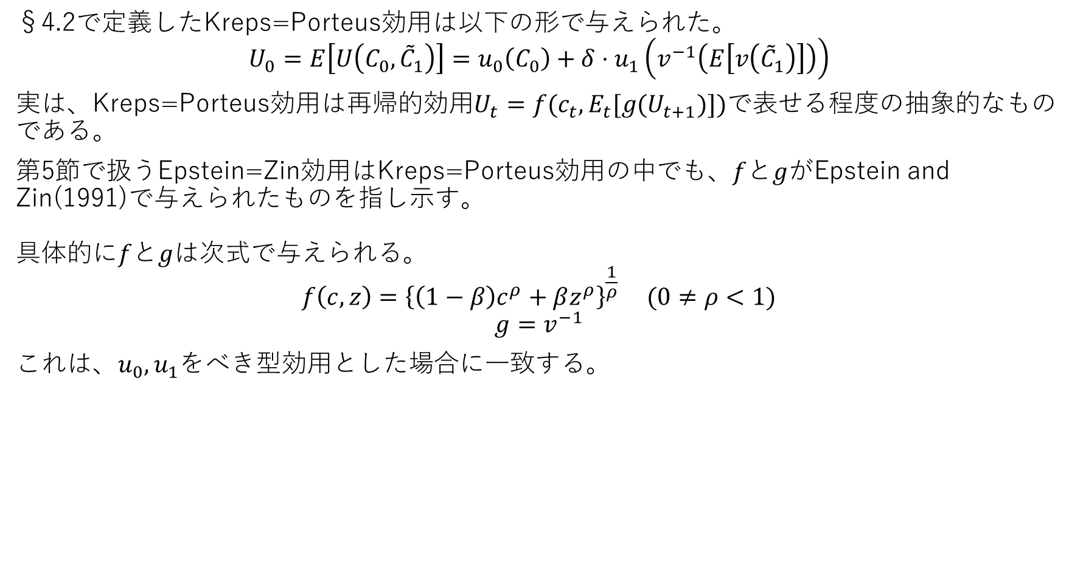
§5.1 2期間のケース
§4.2で定義したKreps=Porteus効用は以下の形で与えられた。
$$U_{0}=E\left[U\left(C_{0},{\tilde{C}}_{1}\right)\right]=u_{0}\left(C_{0}\right)+δ⋅u_{1}\left(v^{−1}\left(E\left[v\left({\tilde{C}}_{1}\right)\right]\right)\right)$$
実は、Kreps=Porteus効用は再帰的効用$U_{t}​=f(c_{t},E_{t}​[g(U_{t+1})])$で表せる程度の抽象的なものである。
第5節で扱うEpstein=Zin効用はKreps=Porteus効用の中でも、$f$と$g$がEpstein and Zin(1991)で与えられたものを指し示す。 具体的に$f$と$g$は次式で与えられる。
$$f\left(c,z\right)={\left\{\left(1−β\right)c^{ρ}+βz^{ρ}\right\}}^{\frac{1}{ρ}} (0≠ρ<1)$$
$$g=v^{−1}$$
これは、$u_{0},u_{1}$をべき型効用とした場合に一致する。

Slide 34
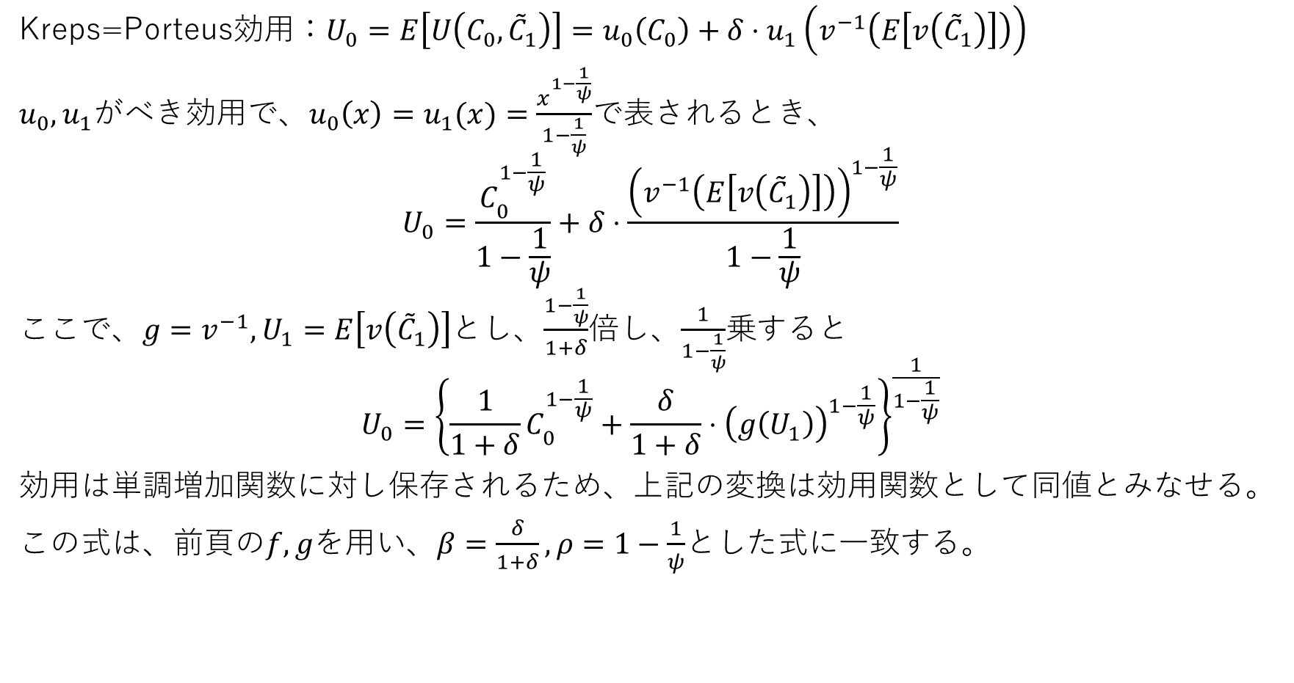
§5.1 2期間のケース
Kreps=Porteus効用：$U_{0}=E\left[U\left(C_{0},{\tilde{C}}_{1}\right)\right]=u_{0}\left(C_{0}\right)+δ⋅u_{1}\left(v^{−1}\left(E\left[v\left({\tilde{C}}_{1}\right)\right]\right)\right)$
$u_{0},u_{1}$がべき効用で、$u_{0}\left(x\right)=u_{1}(x)=\frac{x^{1−\frac{1}{ψ}}}{1−\frac{1}{ψ}}$で表されるとき、
$$U_{0}=\frac{C_{0}^{1−\frac{1}{ψ}}}{1−\frac{1}{ψ}}+δ⋅\frac{{\left(v^{−1}\left(E\left[v\left({\tilde{C}}_{1}\right)\right]\right)\right)}^{1−\frac{1}{ψ}}}{1−\frac{1}{ψ}}$$
ここで、$g=v^{−1},U_{1}=E\left[v\left({\tilde{C}}_{1}\right)\right]$とし、$\frac{1−\frac{1}{ψ}}{1+δ}$倍し、$\frac{1}{1−\frac{1}{ψ}}$乗すると
$$U_{0}={\left\{\frac{1}{1+δ}C_{0}^{1−\frac{1}{ψ}}+\frac{δ}{1+δ}⋅{\left(g\left(U_{1}\right)\right)}^{1−\frac{1}{ψ}}\right\}}^{\frac{1}{1−\frac{1}{ψ}}}$$
効用は単調増加関数に対し保存されるため、上記の変換は効用関数として同値とみなせる。
この式は、前頁の$f,g$を用い、$β=\frac{δ}{1+δ},ρ=1−\frac{1}{ψ}$とした式に一致する。

Slide 35
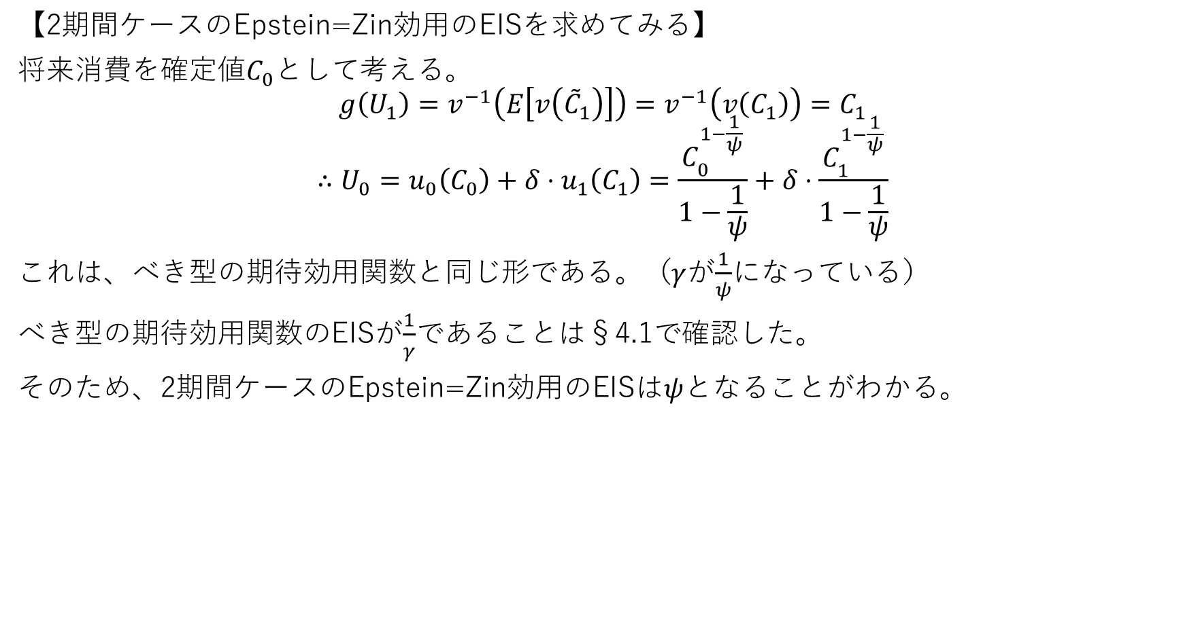
§5.1 2期間のケース
【2期間ケースのEpstein=Zin効用のEISを求めてみる】
将来消費を確定値$C_{0}$として考える。
$$g\left(U_{1}\right)=v^{−1}\left(E\left[v\left({\tilde{C}}_{1}\right)\right]\right)=v^{−1}\left(v\left(C_{1}\right)\right)=C_{1}$$
$$∴U_{0}=u_{0}\left(C_{0}\right)+δ⋅u_{1}\left(C_{1}\right)=\frac{C_{0}^{1−\frac{1}{ψ}}}{1−\frac{1}{ψ}}+δ⋅\frac{C_{1}^{1−\frac{1}{ψ}}}{1−\frac{1}{ψ}}$$
これは、べき型の期待効用関数と同じ形である。（$γ$が$\frac{1}{ψ}$になっている）
べき型の期待効用関数のEISが$\frac{1}{γ}$であることは§4.1で確認した。
そのため、2期間ケースのEpstein=Zin効用のEISは$ψ$となることがわかる。

Slide 36
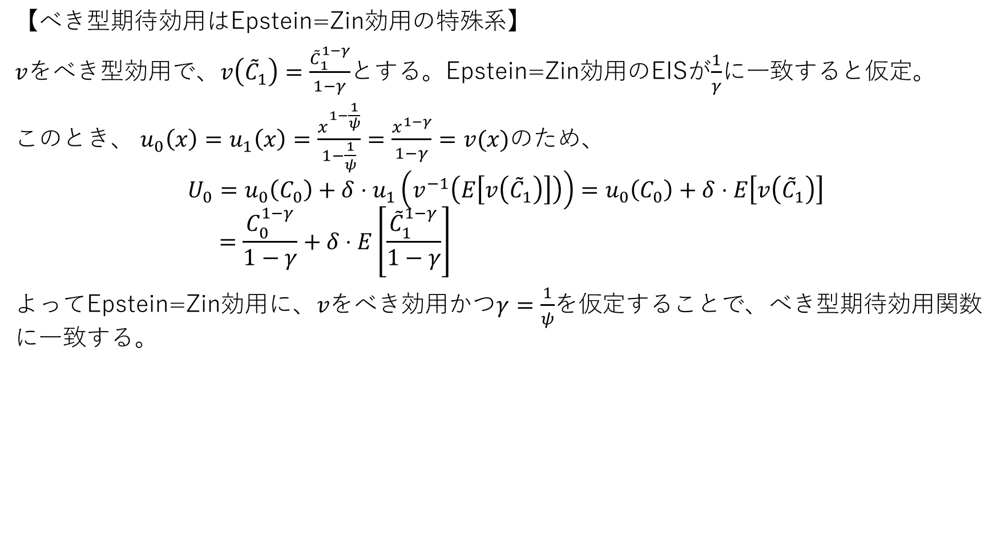
§5.1 2期間のケース
【べき型期待効用はEpstein=Zin効用の特殊系】
$v$をべき型効用で、$v\left({\tilde{C}}_{1}\right)=\frac{{\tilde{C}}_{1}^{1−γ}}{1−γ}$とする。Epstein=Zin効用のEISが$\frac{1}{γ}$に一致すると仮定。
このとき、 $u_{0}\left(x\right)=u_{1}\left(x\right)=\frac{x^{1−\frac{1}{ψ}}}{1−\frac{1}{ψ}}=\frac{x^{1−γ}}{1−γ}=v(x)$のため、
$$U_{0}=u_{0}\left(C_{0}\right)+δ⋅u_{1}\left(v^{−1}\left(E\left[v\left({\tilde{C}}_{1}\right)\right]\right)\right)=u_{0}\left(C_{0}\right)+δ⋅E\left[v\left({\tilde{C}}_{1}\right)\right] \\ =\frac{C_{0}^{1−γ}}{1−γ}+δ⋅E\left[\frac{{\tilde{C}}_{1}^{1−γ}}{1−γ}\right]$$ よってEpstein=Zin効用に、$vをべき効用$かつ$γ=\frac{1}{ψ}$を仮定することで、べき型期待効用関数に一致する。

Slide 37
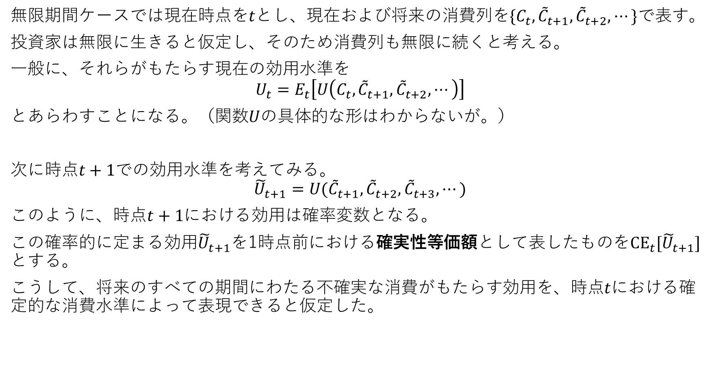
§5.2 無限期間のケース
無限期間ケースでは現在時点を$t$とし、現在および将来の消費列を$\{C_{t},{\tilde{C}}_{t+1},{\tilde{C}}_{t+2},⋯\}$で表す。
投資家は無限に生きると仮定し、そのため消費列も無限に続くと考える。
一般に、それらがもたらす現在の効用水準を
$$U_{t}=E_{t}\left[U\left(C_{t},{\tilde{C}}_{t+1},{\tilde{C}}_{t+2},⋯\right)\right]$$
とあらわすことになる。（関数$U$の具体的な形はわからないが。）
次に時点$t+1で$の効用水準を考えてみる。
$${\tilde{U}}_{t+1}=U({\tilde{C}}_{t+1},{\tilde{C}}_{t+2},{\tilde{C}}_{t+3},⋯)$$
このように、時点$t+1$における効用は確率変数となる。
この確率的に定まる効用${\tilde{U}}_{t+1}$を1時点前における確実性等価額として表したものを$CE_{t}[{\tilde{U}}_{t+1}]$とする。
こうして、将来のすべての期間にわたる不確実な消費がもたらす効用を、時点$t$における確定的な消費水準によって表現できると仮定した。

Slide 38
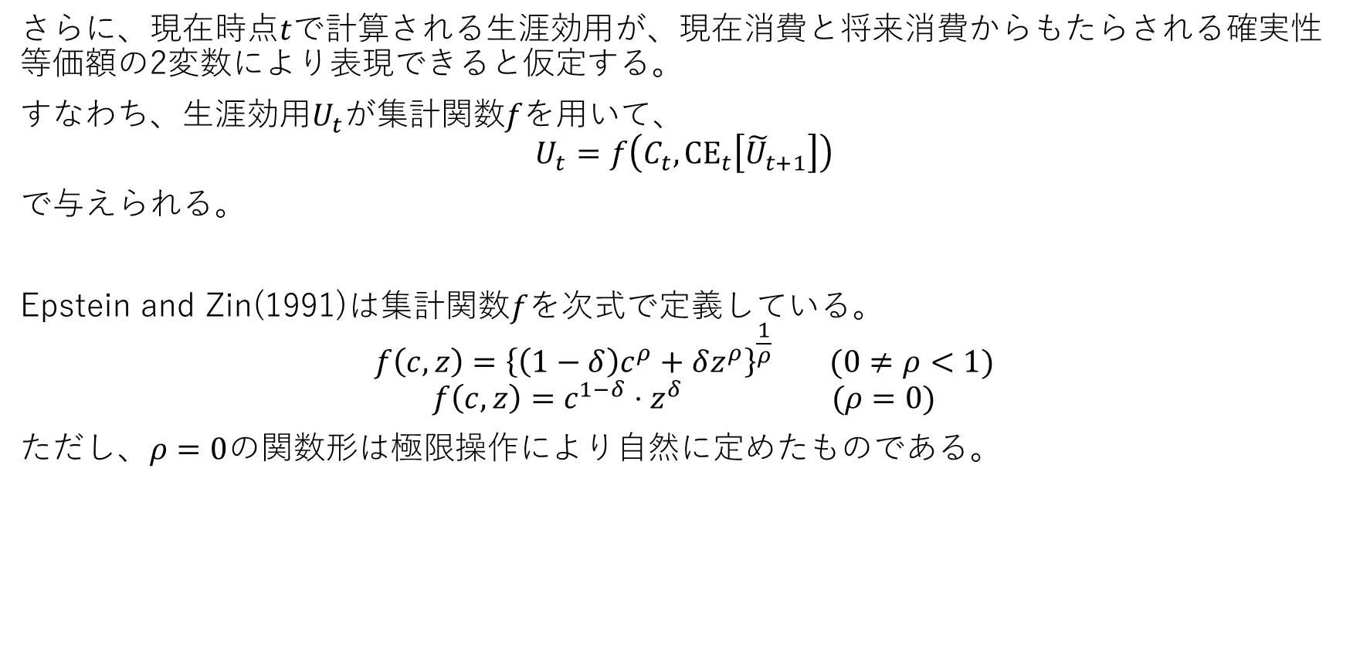
§5.2 無限期間のケース
さらに、現在時点$t$で計算される生涯効用が、現在消費と将来消費からもたらされる確実性等価額の2変数により表現できると仮定する。
すなわち、生涯効用$U_{t}$が集計関数$f$を用いて、
$$U_{t}=f\left(C_{t},CE_{t}\left[{\tilde{U}}_{t+1}\right]\right)$$
で与えられる。
Epstein and Zin(1991)は集計関数$f$を次式で定義している。
$$f\left(c,z\right)={\left\{\left(1−δ\right)c^{ρ}+δz^{ρ}\right\}}^{\frac{1}{ρ}} (0≠ρ<1)$$
$$f\left(c,z\right)=c^{1−δ}⋅z^{δ} (ρ=0)$$
ただし、$ρ=0$の関数形は極限操作により自然に定めたものである。
※$δ$は教科書では$β$であるが、後で書き換えられるため最初から$δ$で統一

Slide 39
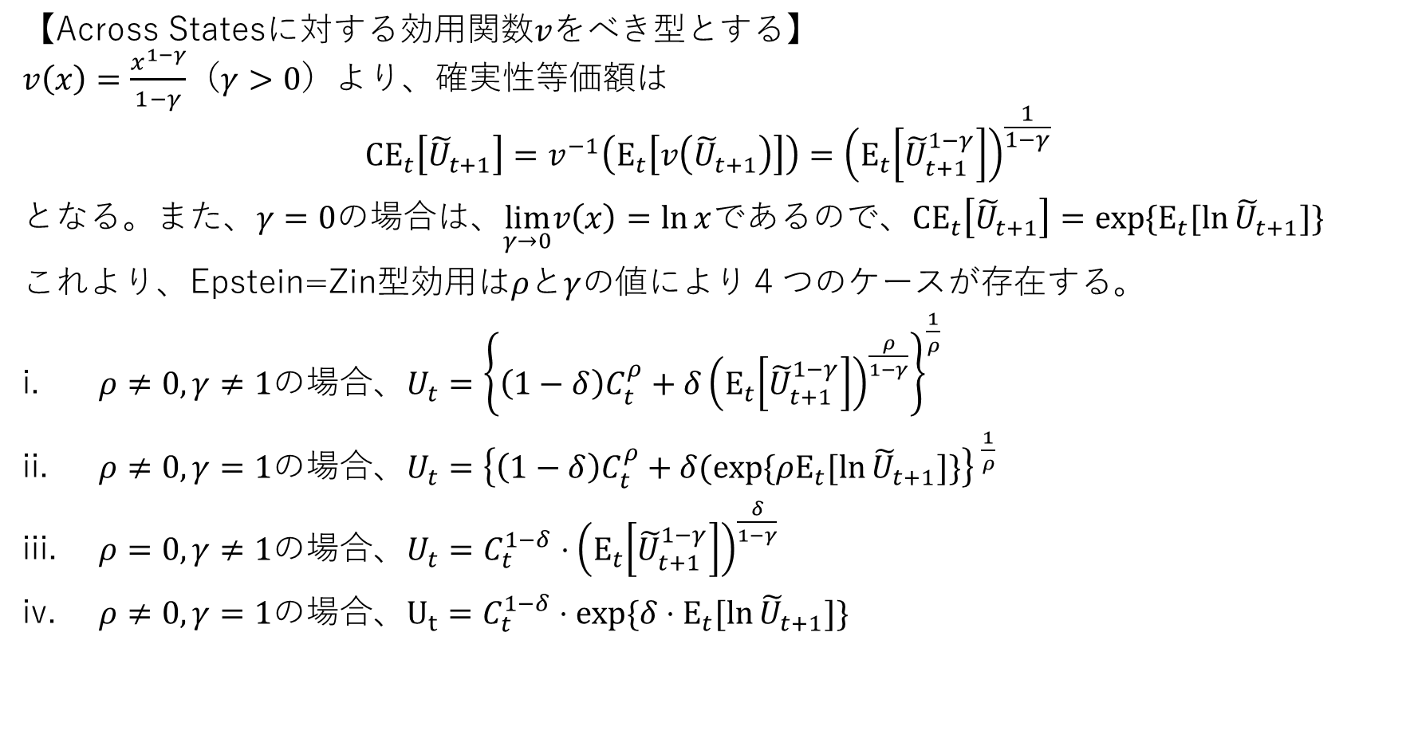
§5.2 無限期間のケース
【Across Statesに対する効用関数$v$をべき型とする】 $v\left(x\right)=\frac{x^{1−γ}}{1−γ}$（$γ>0$）より、確実性等価額は
$${CE}_{t}\left[{\tilde{U}}_{t+1}\right]=v^{−1}\left(E_{t}\left[v\left({\tilde{U}}_{t+1}\right)\right]\right)={\left(E_{t}\left[{\tilde{U}}_{t+1}^{1−γ}\right]\right)}^{\frac{1}{1−γ}}$$
となる。また、$γ=0の$場合は、$\lim_{γ→0}v\left(x\right)=\ln{x}$であるので、$CE_{t}\left[{\tilde{U}}_{t+1}\right]=exp⁡\{E_{t}[\ln{{\tilde{U}}_{t+1}]\}}$
これより、Epstein=Zin型効用は$ρ$と$γ$の値により４つのケースが存在する。
$ρ≠0,γ≠1$の場合、$U_{t}={\left\{\left(1−δ\right)C_{t}^{ρ}+δ{\left(E_{t}\left[{\tilde{U}}_{t+1}^{1−γ}\right]\right)}^{\frac{ρ}{1−γ}}\right\}}^{\frac{1}{ρ}}$
$ρ≠0,γ=1$の場合、$U_{t}={\left\{\left(1−δ\right)C_{t}^{ρ}+δ(exp⁡\{ρE_{t}[\ln{{\tilde{U}}_{t+1}]\}}\right\} }^{\frac{1}{ρ}}$
$ρ=0,γ≠1$の場合、$U_{t}=C_{t}^{1−δ}⋅{\left(E_{t}\left[{\tilde{U}}_{t+1}^{1−γ}\right]\right)}^{\frac{δ}{1−γ}}$
$ρ≠0,γ=1$の場合、$U_{t}=C_{t}^{1−δ}⋅exp⁡\{δ⋅E_{t}[\ln{{\tilde{U}}_{t+1}]\}}$

Slide 40
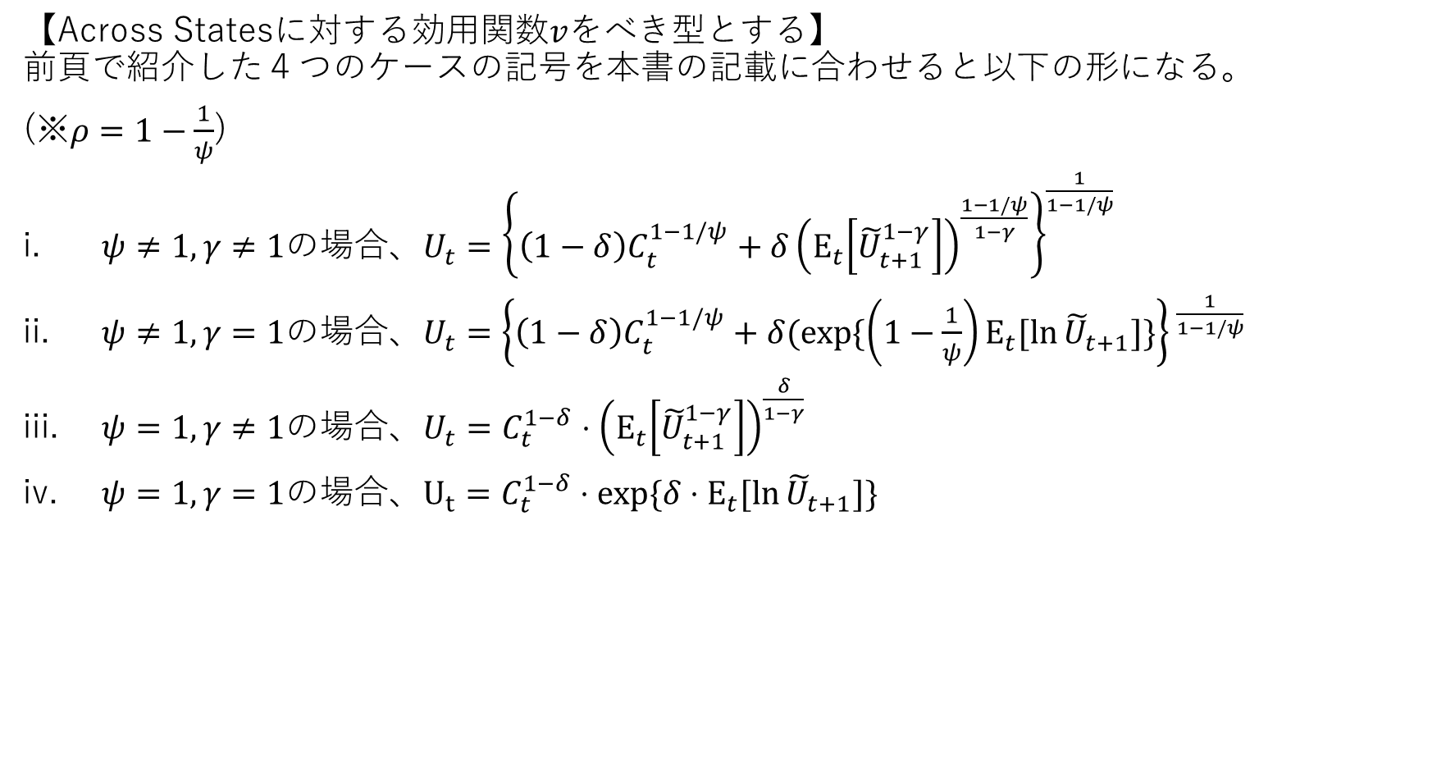
§5.2 無限期間のケース
【Across Statesに対する効用関数$v$をべき型とする】 前頁で紹介した４つのケースの記号を本書の記載に合わせると以下の形になる。
(※$ρ=1−\frac{1}{ψ}$)
$ψ≠1,γ≠1$の場合、$U_{t}={\left\{\left(1−δ\right)C_{t}^{1−1/ψ}+δ{\left(E_{t}\left[{\tilde{U}}_{t+1}^{1−γ}\right]\right)}^{\frac{1−1/ψ}{1−γ}}\right\}}^{\frac{1}{1−1/ψ}}$
$ψ≠1,γ=1$の場合、$U_{t}={\left\{\left(1−δ\right)C_{t}^{1−1/ψ}+δ(exp⁡\{\left(1−\frac{1}{ψ}\right)E_{t}[\ln{{\tilde{U}}_{t+1}]\}}\right\} }^{\frac{1}{1−1/ψ}}$
$ψ=1,γ≠1$の場合、$U_{t}=C_{t}^{1−δ}⋅{\left(E_{t}\left[{\tilde{U}}_{t+1}^{1−γ}\right]\right)}^{\frac{δ}{1−γ}}$
$ψ=1,γ=1$の場合、$U_{t}=C_{t}^{1−δ}⋅exp⁡\{δ⋅E_{t}[\ln{{\tilde{U}}_{t+1}]\}}$

Slide 41
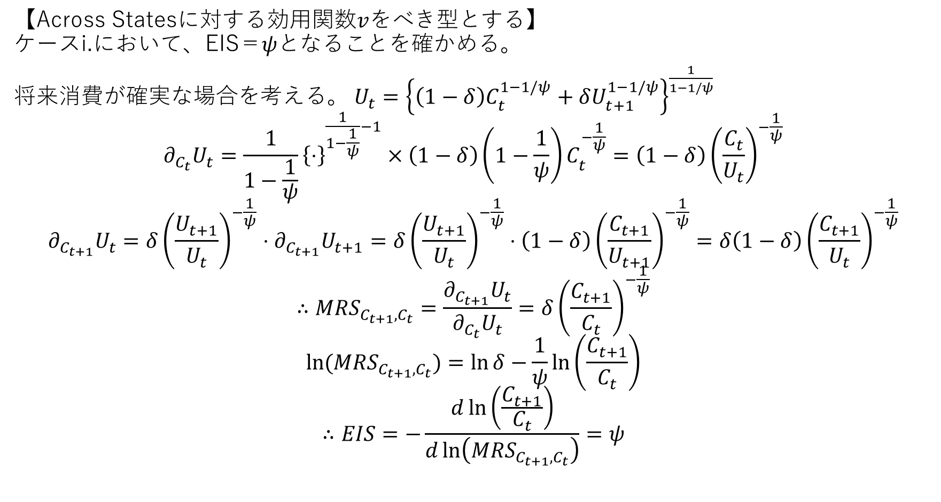
§5.2 無限期間のケース
【Across Statesに対する効用関数$v$をべき型とする】 ケースi.において、EIS＝$ψ$となることを確かめる。
将来消費が確実な場合を考える。 $U_{t}={\left\{\left(1−δ\right)C_{t}^{1−1/ψ}+δU_{t+1}^{1−1/ψ}\right\}}^{\frac{1}{1−1/ψ}}$
$$∂_{C_{t}}U_{t}=\frac{1}{1−\frac{1}{ψ}}{\left\{⋅\right\}}^{\frac{1}{1−\frac{1}{ψ}}−1}×\left(1−δ\right)\left(1−\frac{1}{ψ}\right)C_{t}^{−\frac{1}{ψ}}=\left(1−δ\right){\left(\frac{C_{t}}{U_{t}}\right)}^{−\frac{1}{ψ}}$$
$$∂_{C_{t+1}}U_{t}=δ{\left(\frac{U_{t+1}}{U_{t}}\right)}^{−\frac{1}{ψ}}⋅∂_{C_{t+1}}U_{t+1}=δ{\left(\frac{U_{t+1}}{U_{t}}\right)}^{−\frac{1}{ψ}}⋅\left(1−δ\right){\left(\frac{C_{t+1}}{U_{t+1}}\right)}^{−\frac{1}{ψ}}=δ\left(1−δ\right){\left(\frac{C_{t+1}}{U_{t}}\right)}^{−\frac{1}{ψ}}$$
$$∴MRS_{C_{t+1},C_{t}}=\frac{∂_{C_{t+1}}U_{t}}{∂_{C_{t}}U_{t}}=δ{\left(\frac{C_{t+1}}{C_{t}}\right)}^{−\frac{1}{ψ}}$$
$$\ln{(MRS_{C_{t+1},C_{t}})}=\ln{δ}−\frac{1}{ψ}\ln\left(\frac{C_{t+1}}{C_{t}}\right)$$
$$∴EIS=−\frac{d\ln\left(\frac{C_{t+1}}{C_{t}}\right)}{d\ln\left(MRS_{C_{t+1},C_{t}}\right)}=ψ$$

Slide 42

§5.2 無限期間のケース
【Epstein=Zin効用はべき型と対数型を包含している】 べき型：ケースi.において、$ψ=1/γ$とすればよい
対数型：ケースiv.において、 $ψ=1$とすればよい

Slide 43


第4節・第５節のまとめ
von Neumann and Morgensteinにおける期待効用理論では、多期間モデルにおける２種類のリスク（Across States・Across Period）を分離して表現できない
問題提起
Across Period用のリスク許容度となるEISを導入
期待効用理論では、EISと相対的リスク回避度が一致するという問題点が確認される。
EISの導入
将来消費に対して、２種類の効用関数$u_{1},v$を用いることで明示的に分離する。
すなわち、$u_{1}\left(v^{−1}\left(E\left[v\left(\tilde{C}\right)\right]\right)\right)$
２種類のリスクの分離方法
$$U_{t}={\left\{\left(1−δ\right)C_{t}^{1−1/ψ}+δ{\left(E_{t}\left[{\tilde{U}}_{t+1}^{1−γ}\right]\right)}^{\frac{1−1/ψ}{1−γ}}\right\}}^{\frac{1}{1−1/ψ}}$$
Epstein=Zin効用

Slide 44
第6節 投資機会集合の変容

Slide 45









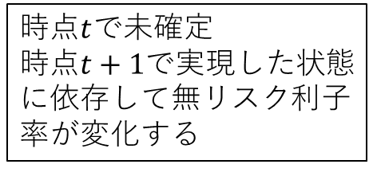




§6.1 無リスク利子率の期間ごとの変化
【1期間モデルにおける無リスク資産】
期初において期末の収益が確定している。
【多期間モデルにおける無リスク資産】
ある1期間において、期初時点に立った時に、次期の期初における収益が実現しうるすべての世の中の状態において同一であるような資産
$${\tilde{s}}_{t+2}^{1,1}$$
$${\tilde{r}}_{f}^{2}′$$
$${\tilde{s}}_{t+1}^{1}$$
$${\tilde{s}}_{t+1}^{1}$$
$${\tilde{s}}_{t+2}^{1,2}$$
時点$t$で未確定
時点$t+1$で実現した状態に依存して無リスク利子率が変化する
$$r_{f}^{1}$$
時点$t$で確定
$${\tilde{s}}_{t+2}^{2,1}$$
$$s_{t}$$
$${\tilde{s}}_{t+1}^{2}$$
$${\tilde{s}}_{t+1}^{2}$$
$${\tilde{r}}_{f}^{2}"$$
$${\tilde{s}}_{t+2}^{2,2}$$

Slide 46
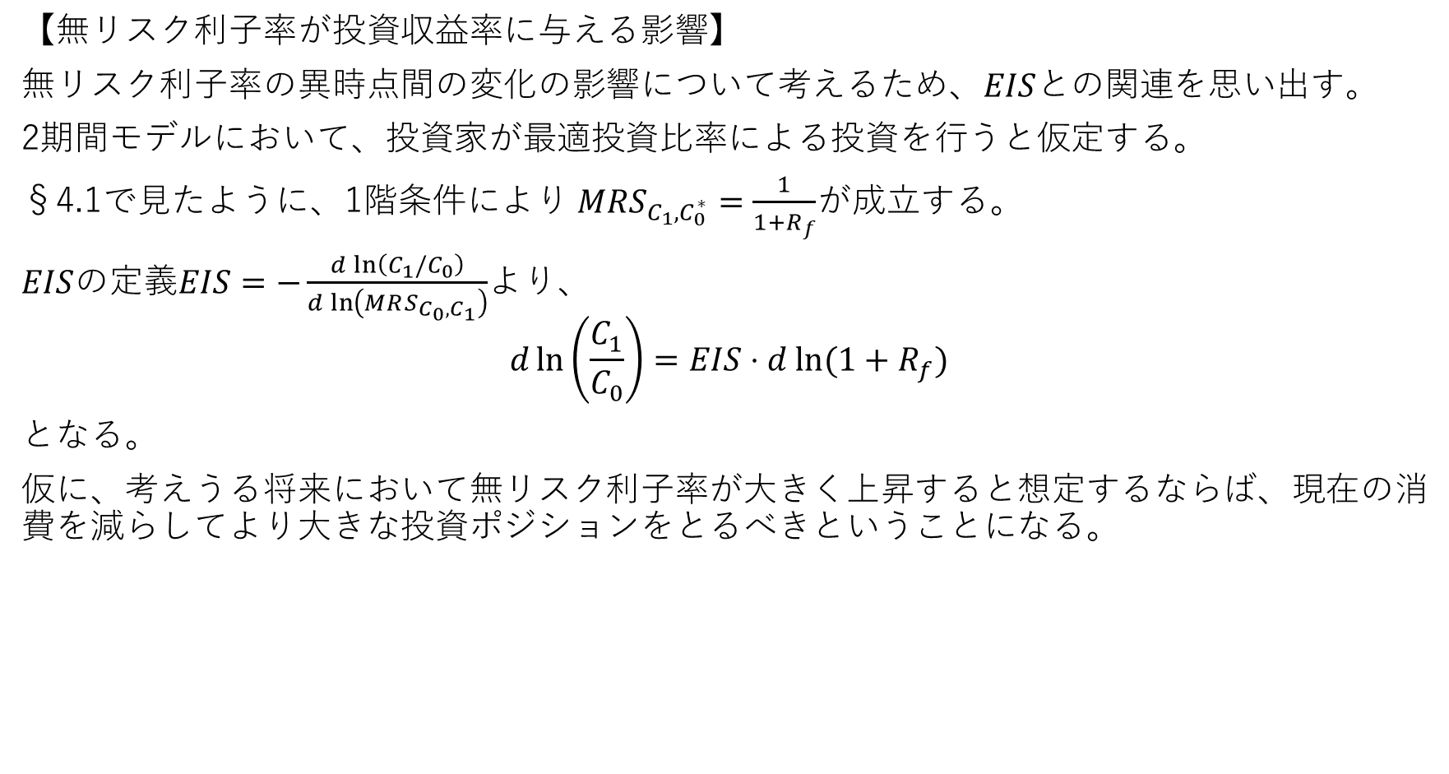
§6.1 無リスク利子率の期間ごとの変化
【無リスク利子率が投資収益率に与える影響】
無リスク利子率の異時点間の変化の影響について考えるため、$EIS$との関連を思い出す。
2期間モデルにおいて、投資家が最適投資比率による投資を行うと仮定する。
§4.1で見たように、1階条件により $MRS_{C_{1},C_{0}^{∗}}=\frac{1}{1+R_{f}}$が成立する。
$EIS$の定義$EIS=−\frac{d\ln\left(C_{1}/C_{0}\right)}{d\ln\left(MRS_{C_{0},C_{1}}\right)}$より、
$$d\ln\left(\frac{C_{1}}{C_{0}}\right)=EIS⋅d ln⁡(1+R_{f})$$
となる。
仮に、考えうる将来において無リスク利子率が大きく上昇すると想定するならば、現在の消費を減らしてより大きな投資ポジションをとるべきということになる。

Slide 47
§6.2 リスク資産の投資収益率の平均回帰性をどう扱うか
【過去の実証分析】
Fama and French(1988)
長期リターン（3~5年）において自己共分散が負となる傾向がある
Poterba and Summers(1988)
分散比検定を用いて、長期リターンの分散が短期リターンの分散と有意に差があることを証明。この論文でも3~5年で有意とされている。
DeBondt and Thaler(1985)
Long-term Loser（過去5年間に低収益率であった銘柄）はLong-term Winnerと相対で見て以後3年間では明確に高い収益率を上げる。（長期リバーサル）
Jegadeesh and Titman(1993)
投資ホライズンが6か月から18か月程度の中期投資では、株式投資収益率は正の系列相関（中期モメンタム、平均乖離性）を持つ。
一方、投資ホライズンが複数年を超えると負の自己相関が観測され、平均回帰性が顕著になるとしている。

Slide 48
§6.2 リスク資産の投資収益率の平均回帰性をどう扱うか
実証分析にある通り、負の自己相関が存在する場合、i.i.d.を仮定する場合と比べて分散が減少する。
上記ゆえ、分布が変化するため、自己相関の有無によりリスク性資産への投資比率が変化する。
投資家が対数型効用に従う場合、自己相関の有無や投資ホライズンの長短に依らず、投資比率は一定となる。
投資家がべき型効用に従い、相対的リスク回避度が正の場合、平均回帰性を持つ資産への投資比率は投資ホライズンの長期に応じて増加する。
（長期化することで分散を抑えることができ、分散の下がった資産への投資を増やす）

